Slide 1

МАРКЕТИНГОВЫЕ
КАНАЛЫ
Лекция 3
Садчиков Кирилл (@Kirish_molodez)

Slide 2
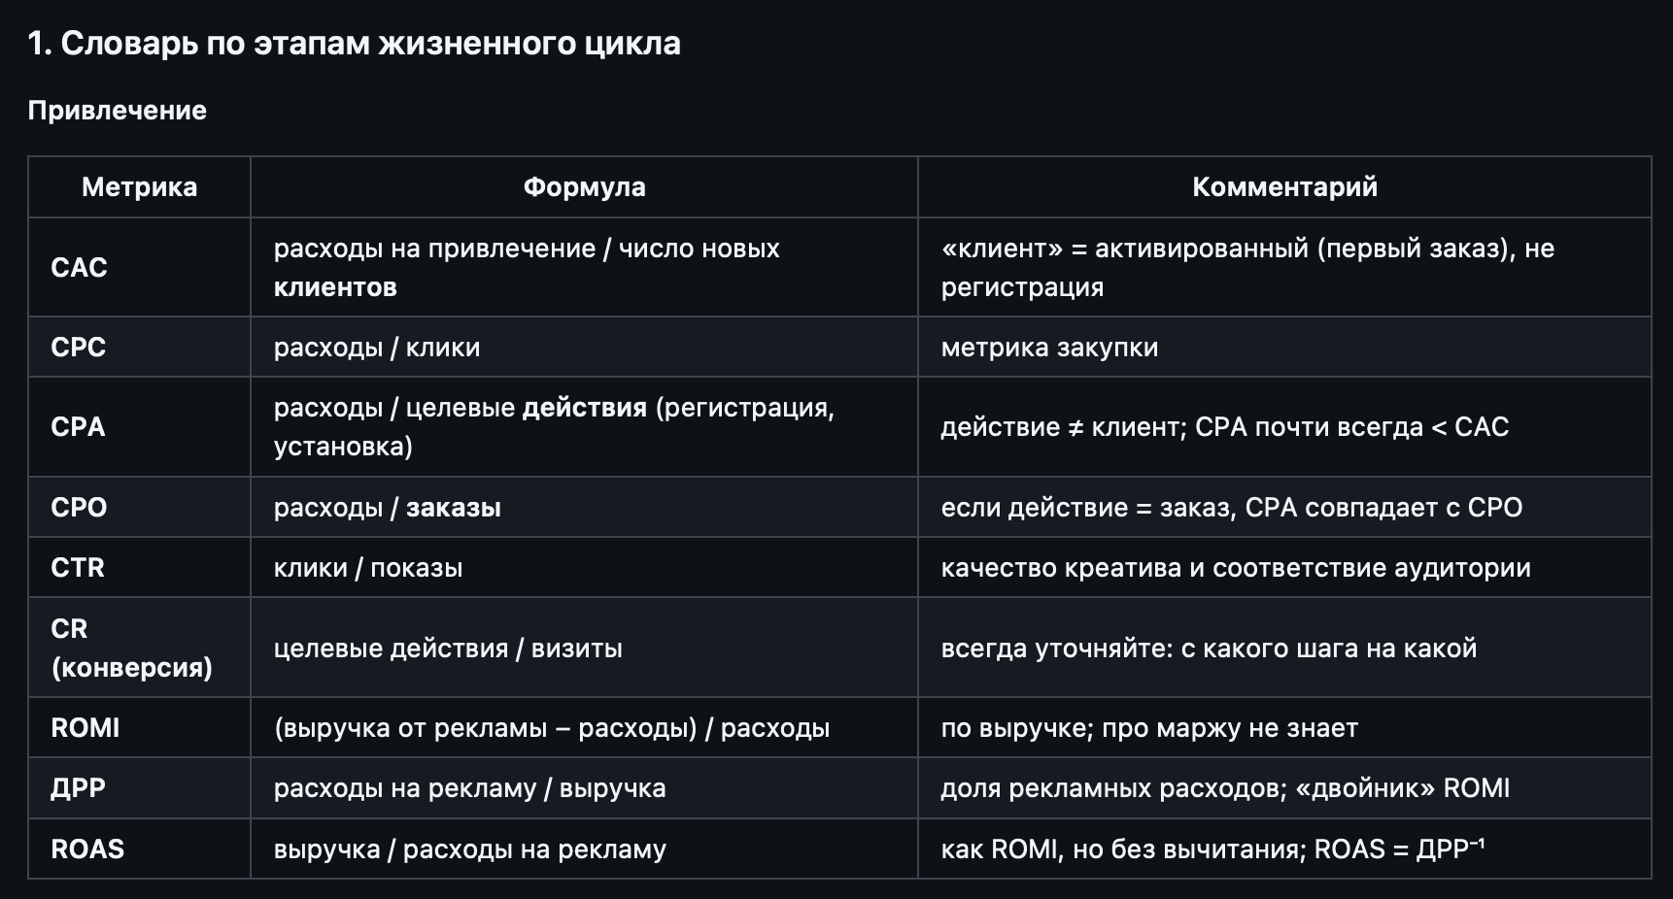

Slide 3
Быстрое повторение
Цель – привлечение дешевое привлечение
MARKET
PRODUCT
Market/Product Fit
Model/Market Fit
Product/Channel Fit
MODEL
CHANNEL
Channel/Model Fit

Slide 4
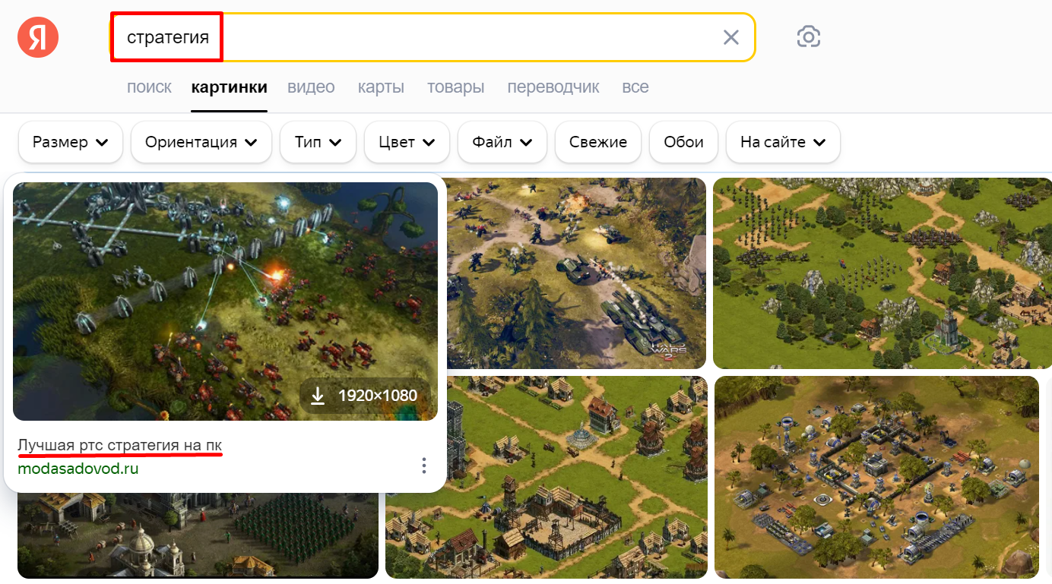
Быстрое повторение
Цель – привлечение дешевое привлечение
Как достигать цель? — Для этого есть стратегия

Slide 5
Быстрое повторение
Цель – привлечение дешевое привлечение
Как достигать цель? — Для этого есть стратегия
Важные моменты в стратегии:
Снижаем CPO
Следим за САС и LTV
Расходы на рекламу
CPO =
LTV/CAC ≥ Х
Заказы с рекламы

Slide 6
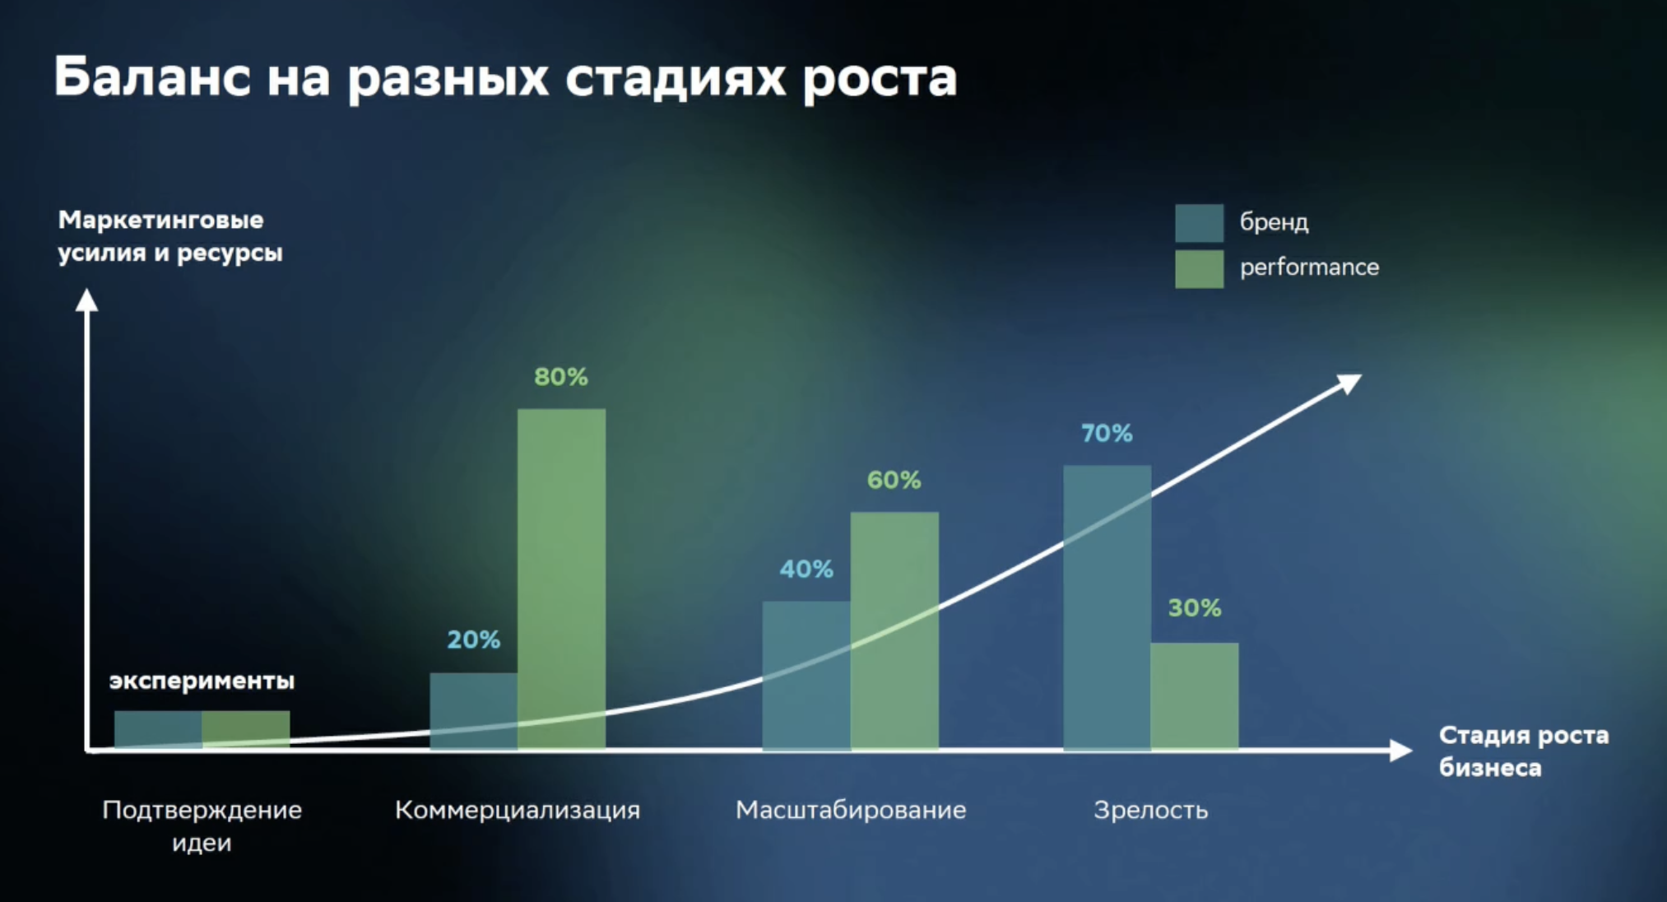
Быстрое повторение
Цель – привлечение дешевое привлечение
Как достигать цель? — Для этого есть стратегия
Важные моменты в стратегии:
Снижаем CPO
Следим за САС и LTV
Ищем баланс между перфоманс- и бренд- маркетингом

Slide 7
Инвестиции в бренд дают долгосрочный рост продаж
Создание бренда
Активизация продаж
Долгосрочный рост продаж
Краткосрочный рост продаж
Рост продаж по сравнению с базовыми показателями
Преобладают краткосрочные эффекты (около шести месяцев)
Стадия роста бизнеса
Время

Slide 8
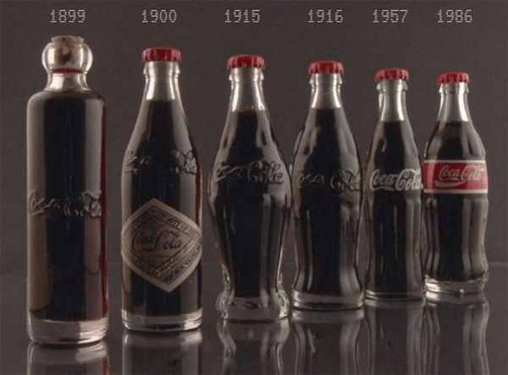
Быстрое повторение
Цель – привлечение дешевое привлечение
Как достигать цель? — Для этого есть стратегия
Важные моменты в стратегии:
Снижаем CPO
Следим за САС и LTV
Ищем баланс между перфоманс- и бренд- маркетингом
Стратегия должна эволюционировать

Slide 9
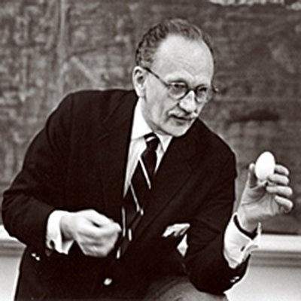
“
Вести бизнес без реклам — всё равно, что подмигивать девушке в полной темноте
Стюарт Хендерсон Бритт

Slide 10
Как будем привлекать аудиторию?

Slide 11
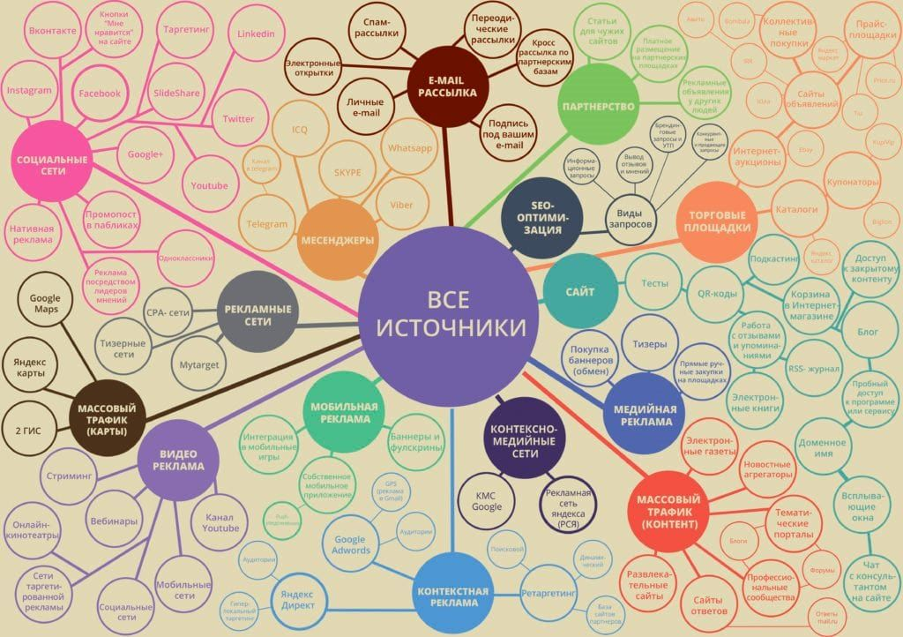

Slide 12
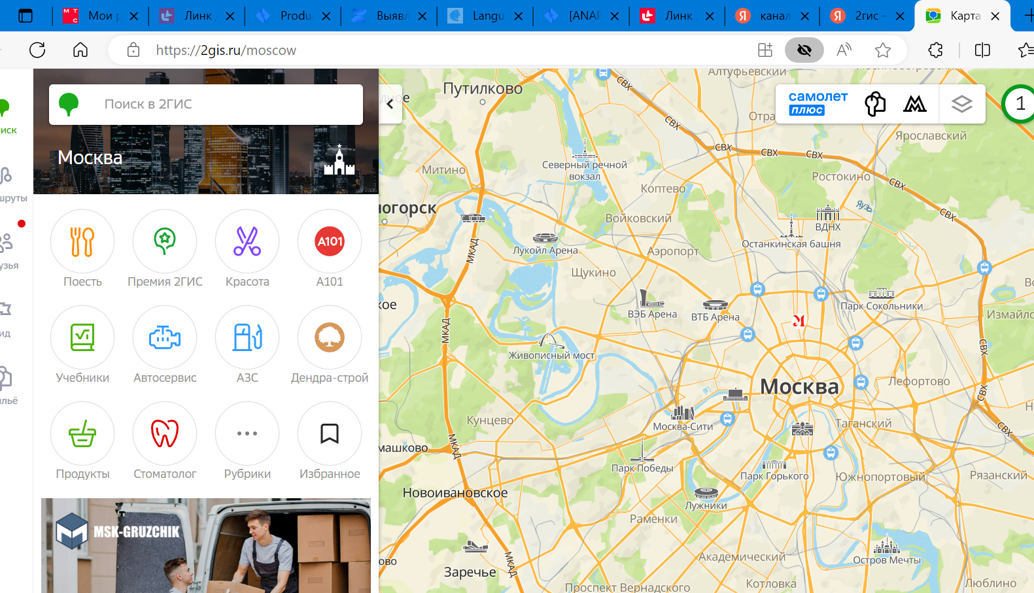
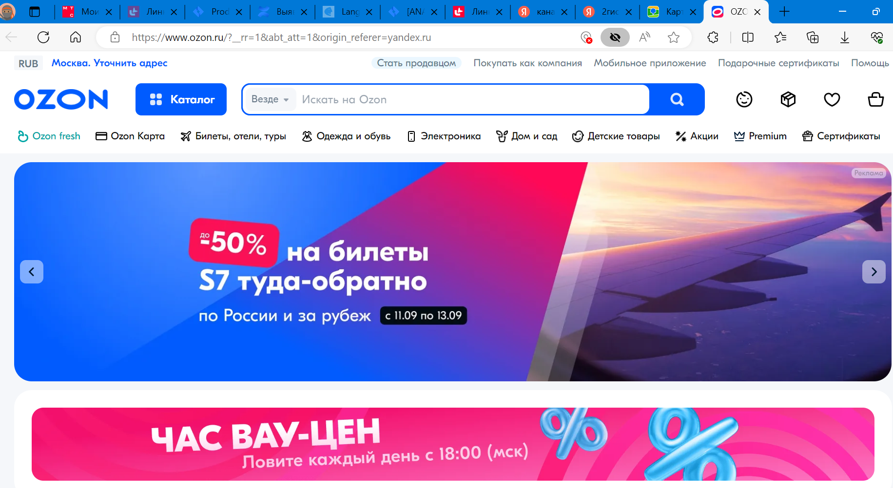

Slide 13
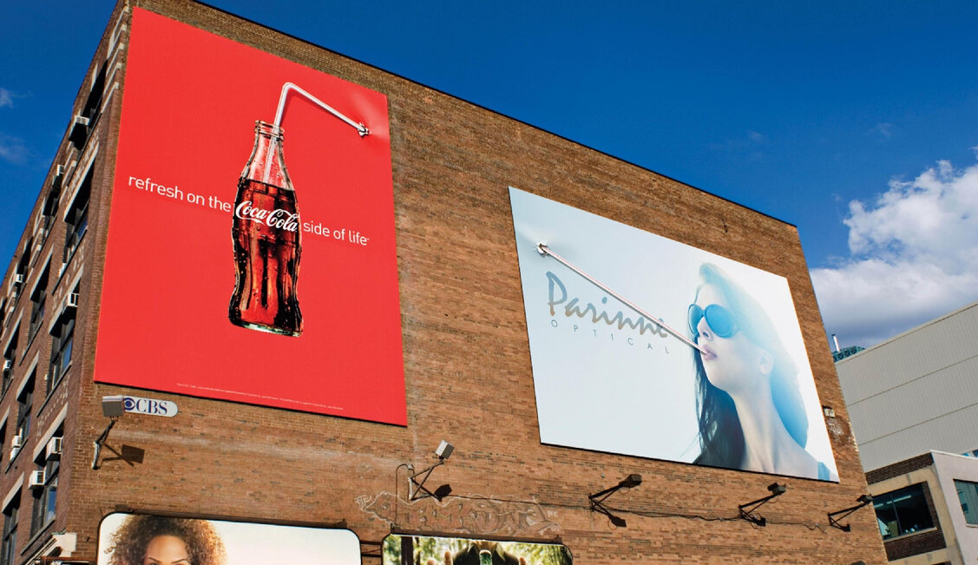
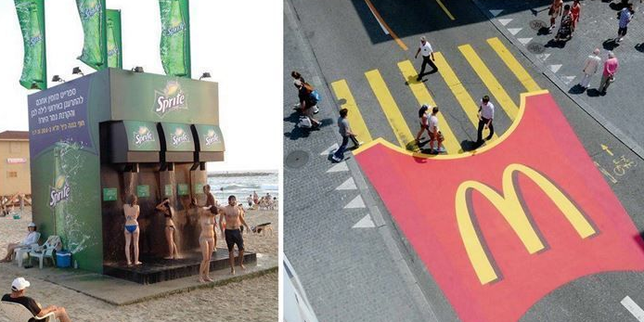

Slide 14
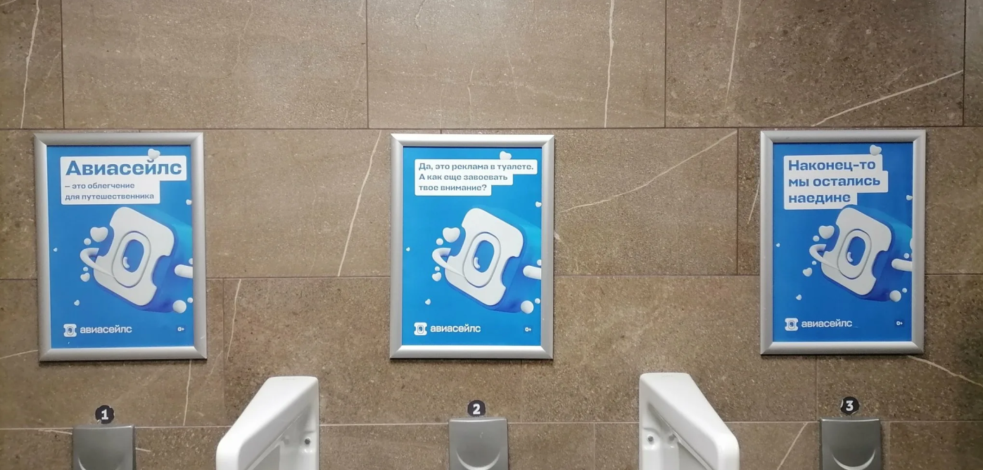

Slide 15
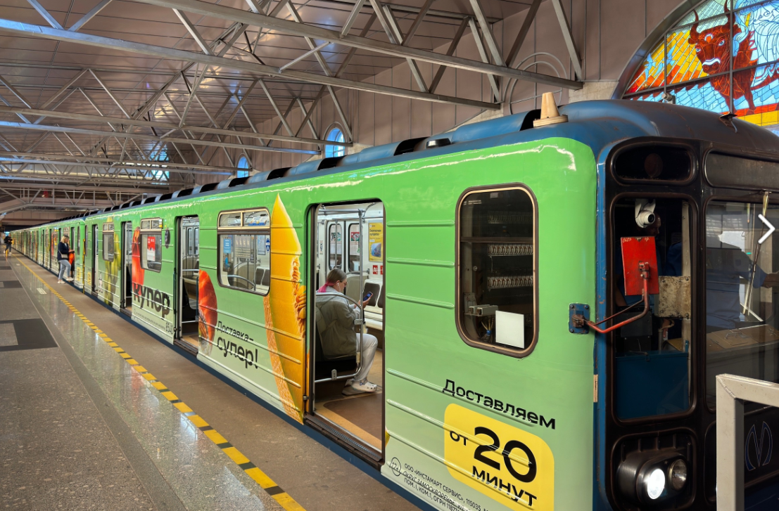

Slide 16
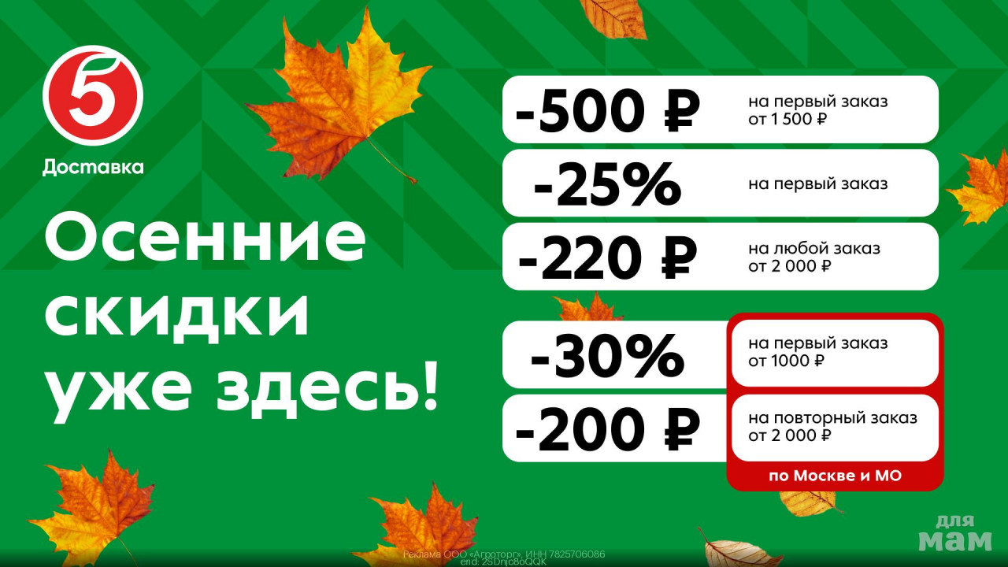
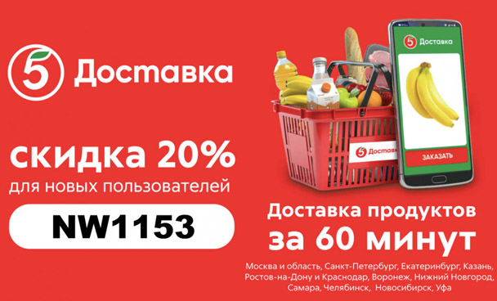

Slide 17

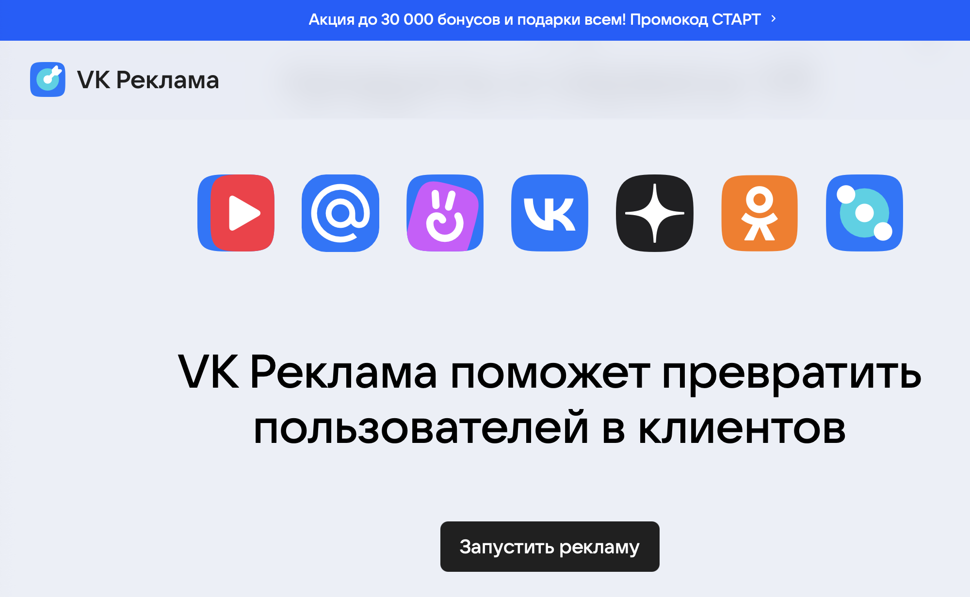

Slide 18
Как измерить?
Эффективность определенного канала

Slide 19
Как измерить?
Эффективность определенного канала
CPO (cost per order)
стоимость привлечения заказа
CAC (customer acquisition cost)
стоимость привлечения клиента
ROI (return on investment)
100%*(доход – затраты) / затраты
CR (conversion rate)
заказы / трафик

Slide 20
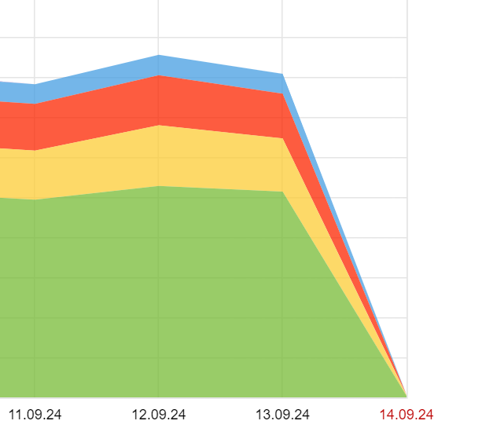
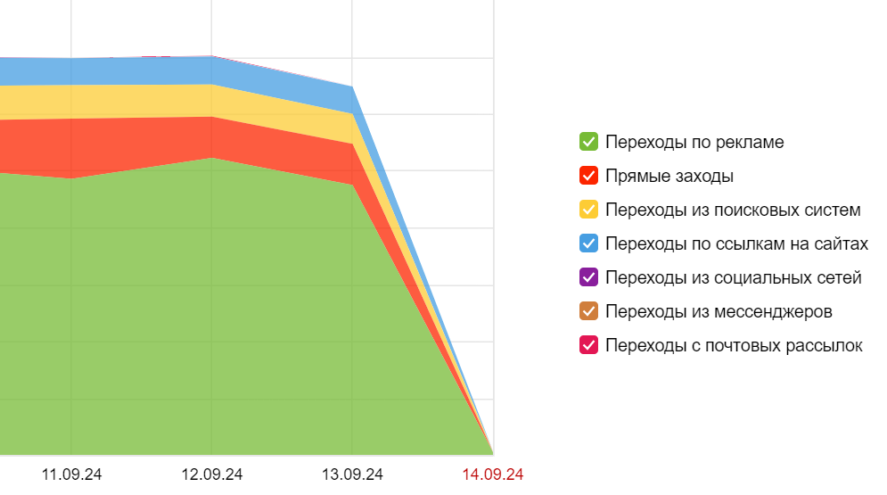
Собираем аналитику по каналам
Визиты
Заказы

Slide 21
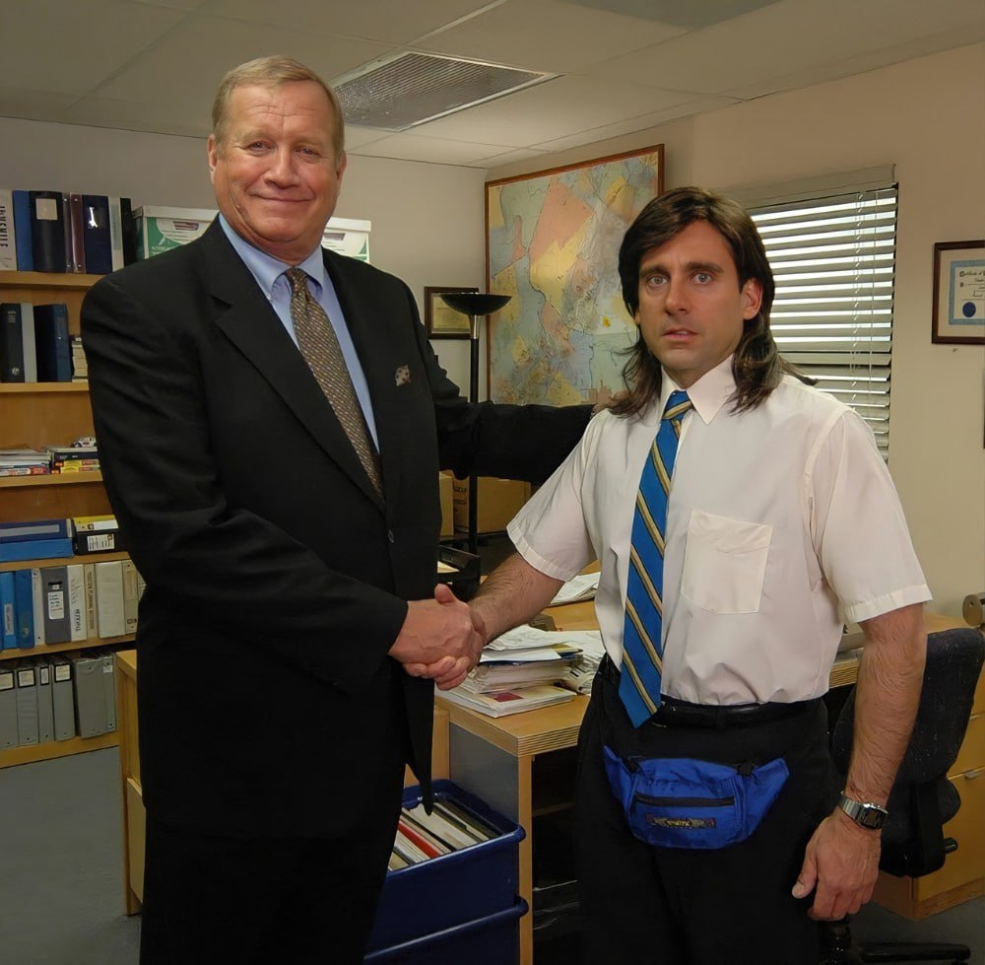
Как не надо…
Продукт
Маркетинг

Slide 22
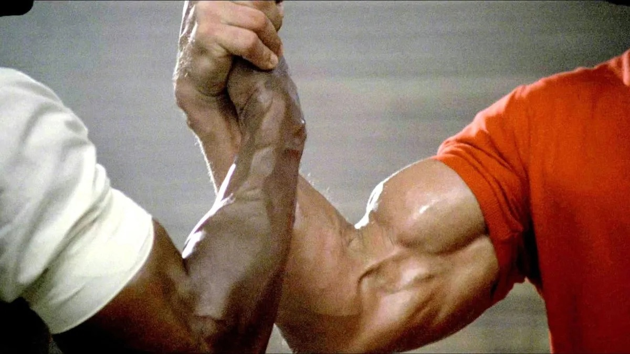
Как надо…
Продукт
Маркетинг

Slide 23
Что добавим к аналитике каналов привлечения?
Надо работать в команде с продуктом — теперь вы и продуктовый аналитик)))
Как привлекать = Канал + коммуникация
Важно и как привлекать, и кого привлекать
Канал
Источник
Получатель
Сообщение

Slide 24
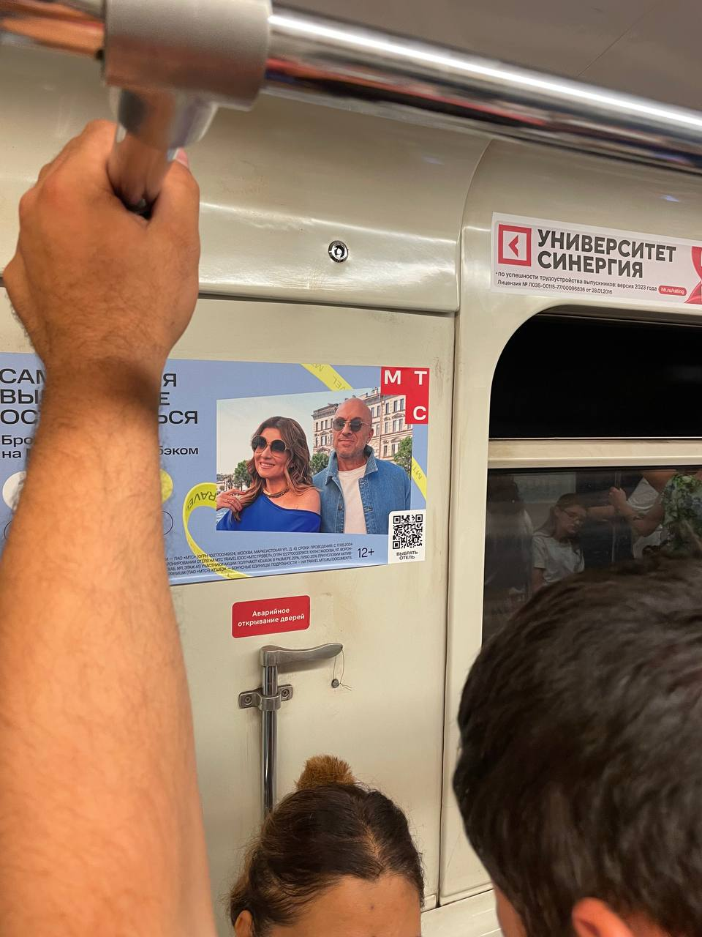
Итого для максимизации эффекта важно:
Вы лучше понимаете своего клиента, если продолжаете анализировать его путь в продукте — смотрим за поведением
Воздействие маркетинга инертно
Работаем с несколькими каналами

